Slide 1






וזה שיודע לשאול
"שערים לבגרות"
כל ישראל חברים

Slide 2
בואו נתחיל בקצת שאלות לחשיבה...

Slide 3
בעבודתכם בהנחיה, הדרכה,
כמה מהזמן אתם שואלים
וכמה אתם מסבירים?

Slide 4
באופן אישי,
כשאתם מתמודדים עם אתגר,
אתם מעדיפים ששואלים אתכם
או שנותנים לכם תשובות?
למה?

Slide 5
מעשה שהיה כך היה:
חברה הגיע אלי בוכייה וסיפרה....

Slide 6
בואו נסתובב, נשאל ונכיר...
חשבו על שאלה, שבתשובה אליה תקבלו הכי הרבה מידע
הן על זהותו האישית והן על זהותו המקצועית של הנשאל.
זכרו מול מי עמדתם בשאלה הראשונה.
2 דקות כל סבב -
אחד שואל שאלה, שותק ומקשיב והשני משיב (דקה לכל אחד)

Slide 7
חזרו לנשאל הראשון,
חדדו את השאלה ששאלתם בתחילה
או שאלו אותה מחדש.
בקשו מידע נוסף להכרות מעמיקה יותר.

Slide 8
כתבו אתגר שיש לכם בעבודה,
ותארו אותו בשניים-שלושה משפטים.

Slide 9
לרשותכם 5 דק'.
הסתובבו בחדר בין האתגרים השונים,
וכתבו בצד האחורי של כל אתגר,
הצעה לפתרון אפשרי

Slide 10
לרשותכם 5 דק' נוספות
חזרו לאותם אתגרים או בחרו אתגרים אחרים
וכתבו לצד כל אתגר שתי שאלות:
שאלה אחת לחידוד הבנת האתגר – בשבילכם
ושאלה אחת שיכולה לסייע לבעל האתגר לחשיבה והתבוננות מזיוות אחרת על האתגר שלו.

Slide 11
התמודדות עם אתגרים
מודל ארבעת השלבים

Slide 12
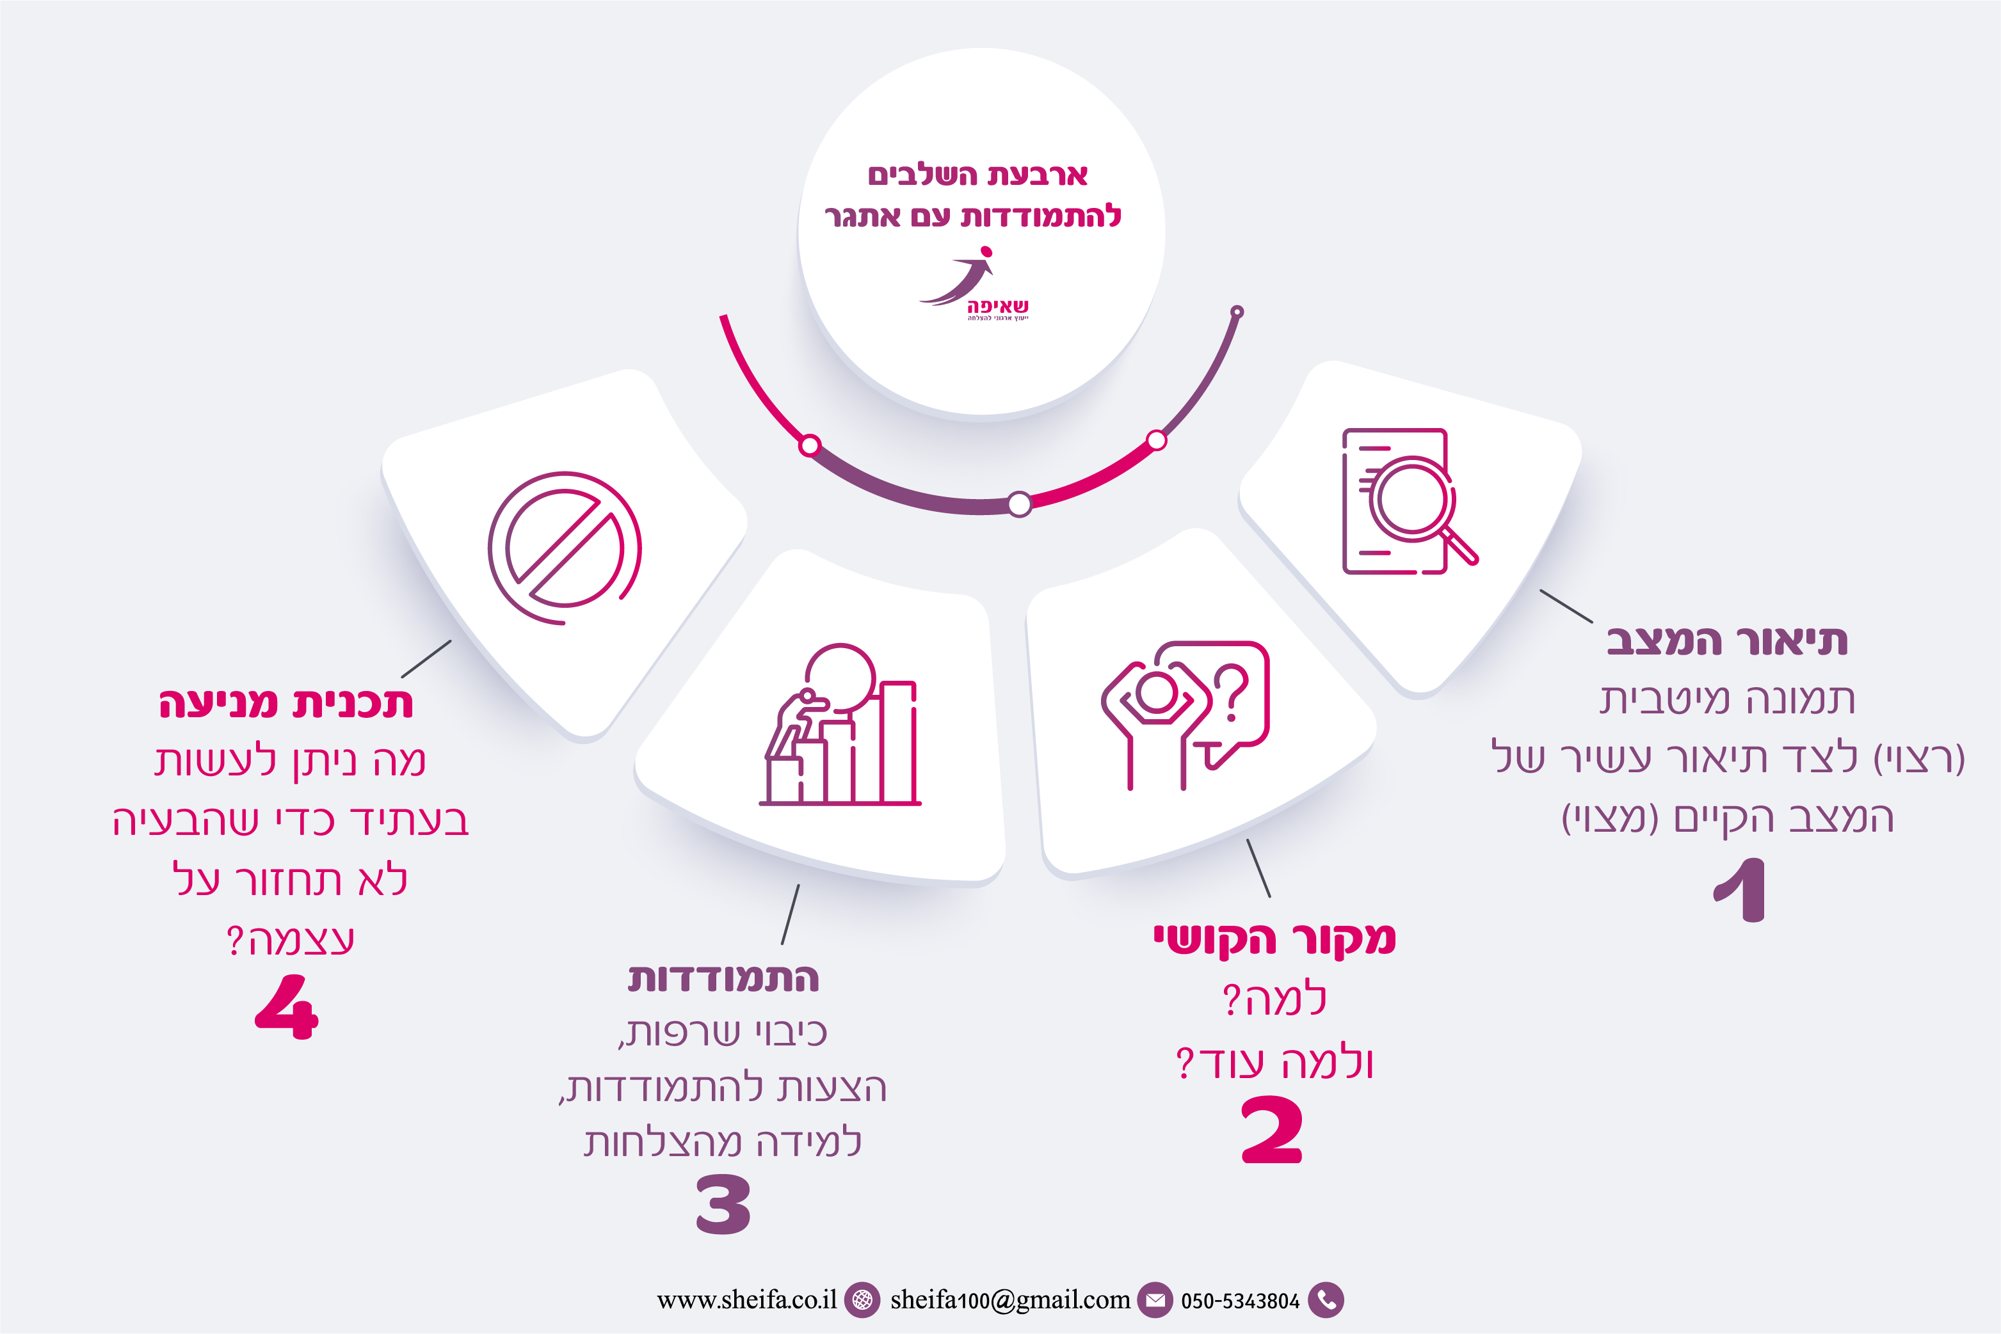

מודל ארבעת השלבים

Slide 13
מנחים בשאלות
עבודה בקבוצות של 4 בעלי תפקידים בקבוצה
בחרו את אחד האתגרים (מומלץ לבחור את האתגר שזכה להתייחסות הרבה ביותר)
והפעילו, הלכה למעשה, את מודל 4 השלבים כדי לסייע לבעל האתגר לקבל זוויות ראיה שונות על האתגר שהעלה.

Slide 14

מודל ארבעת השלבים

